Slide 1
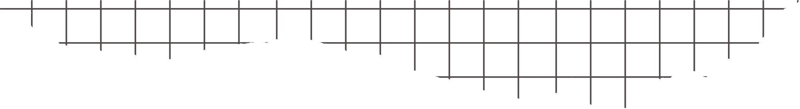





9-3

Slide 2



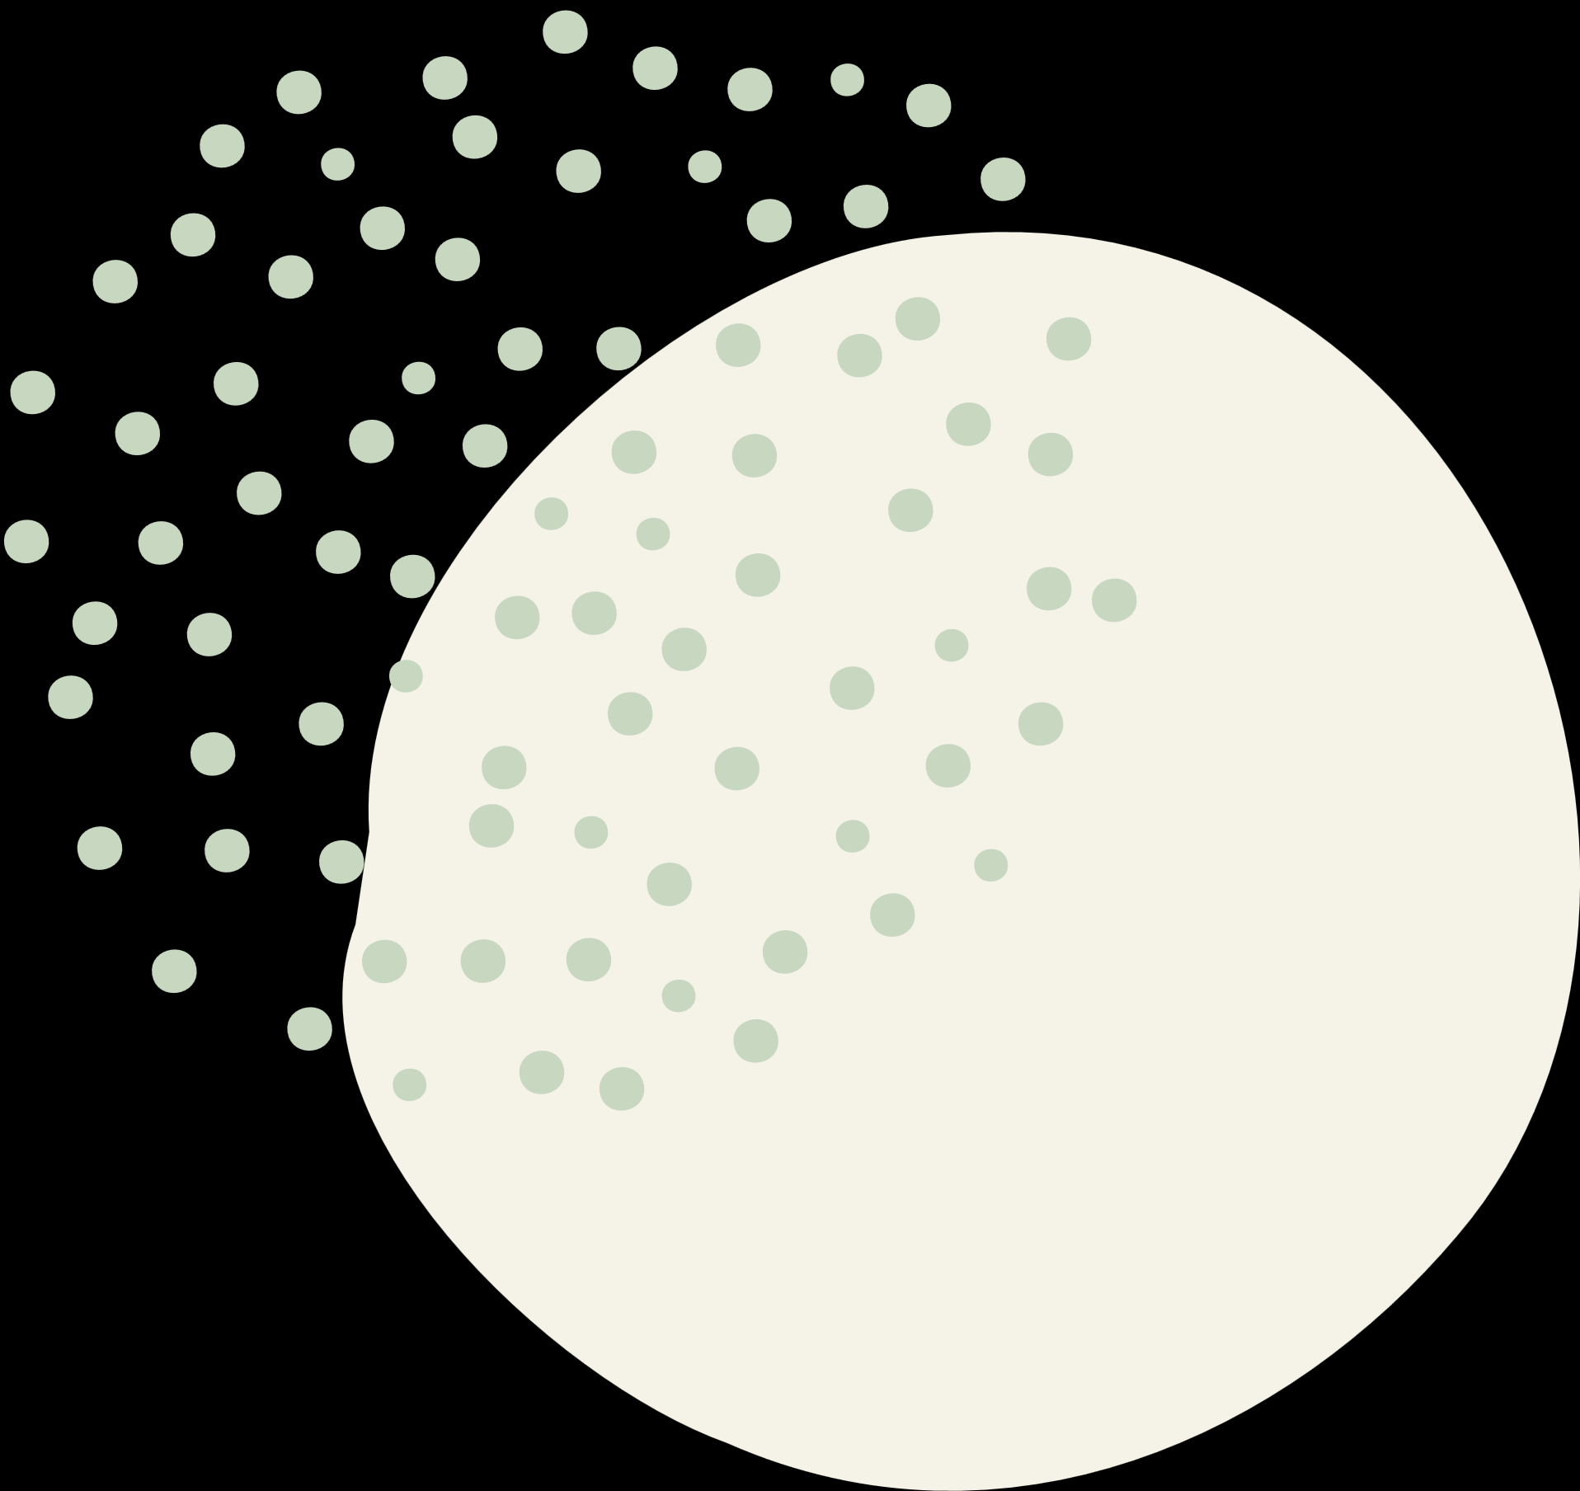
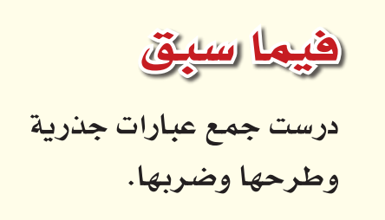
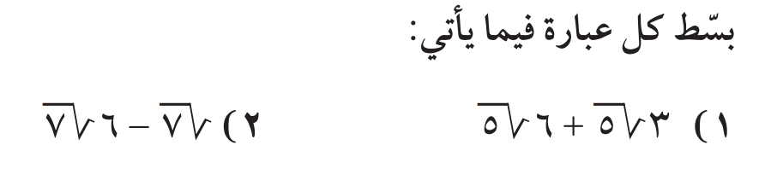
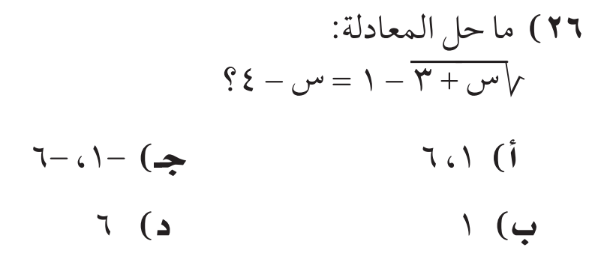
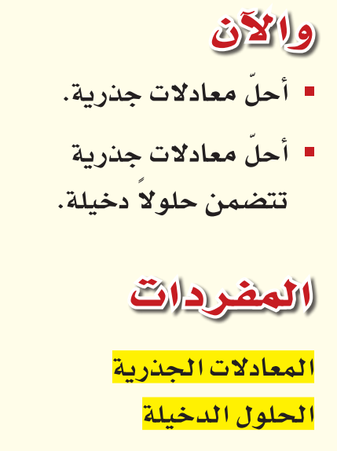
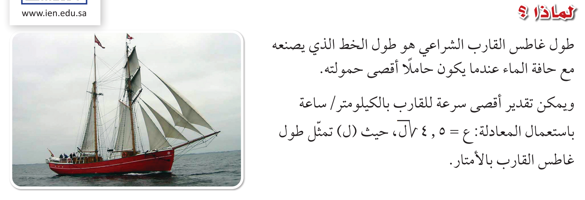

9-3
ص/ 58
ماذا أعرف ؟ | ماذا أريد أن أعرف ؟ | ماذا تعلمت ؟
اذا علمت قيمة ع ماذا احتاج لحل المعادلة ؟
كيف يتم ذلك ؟؟
كيف تحذف إشارة الجذر ؟

Slide 3

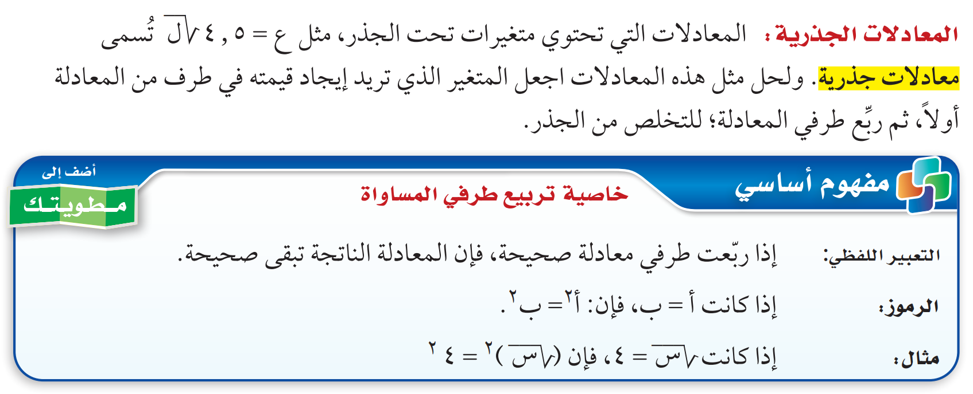

9-3
ص/ 58

Slide 4
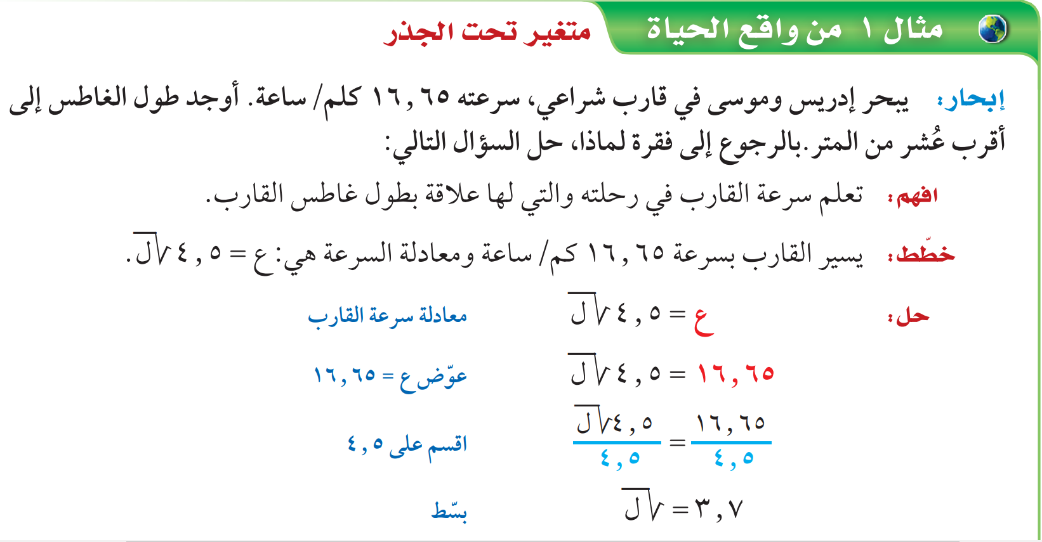
9-3
ص/ 58

Slide 5



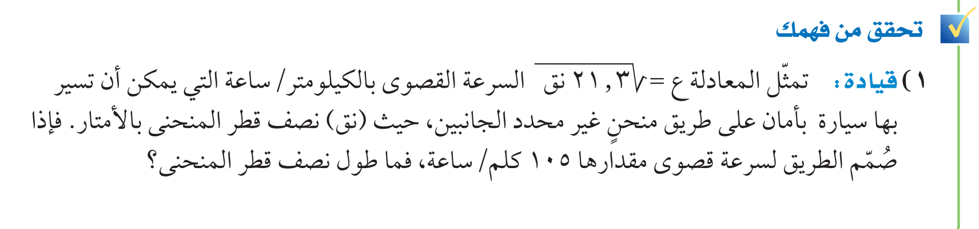
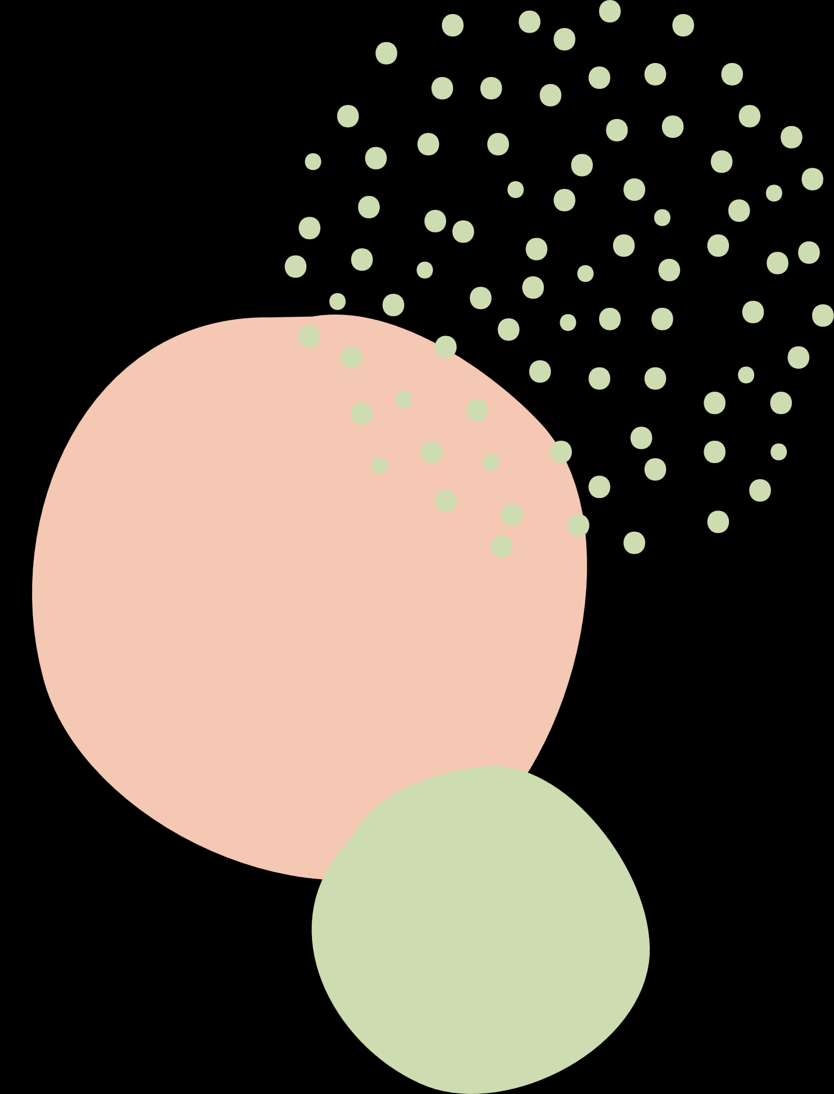
9-3
ص/ 59

Slide 6

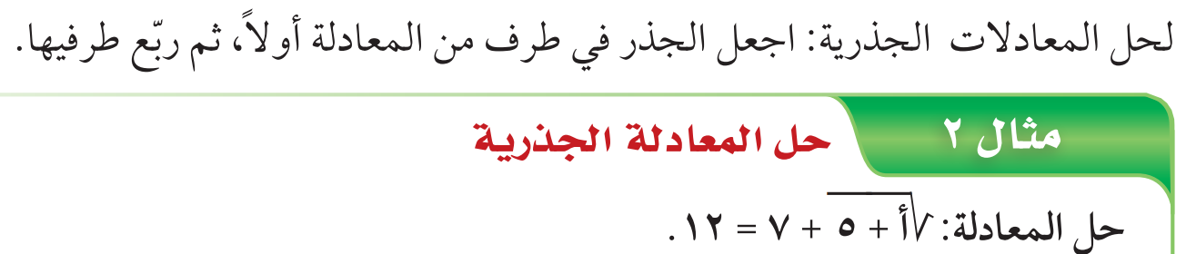
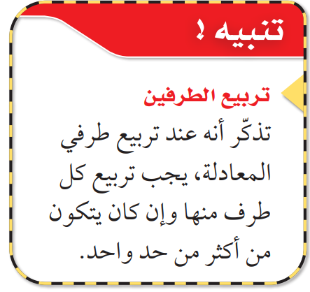
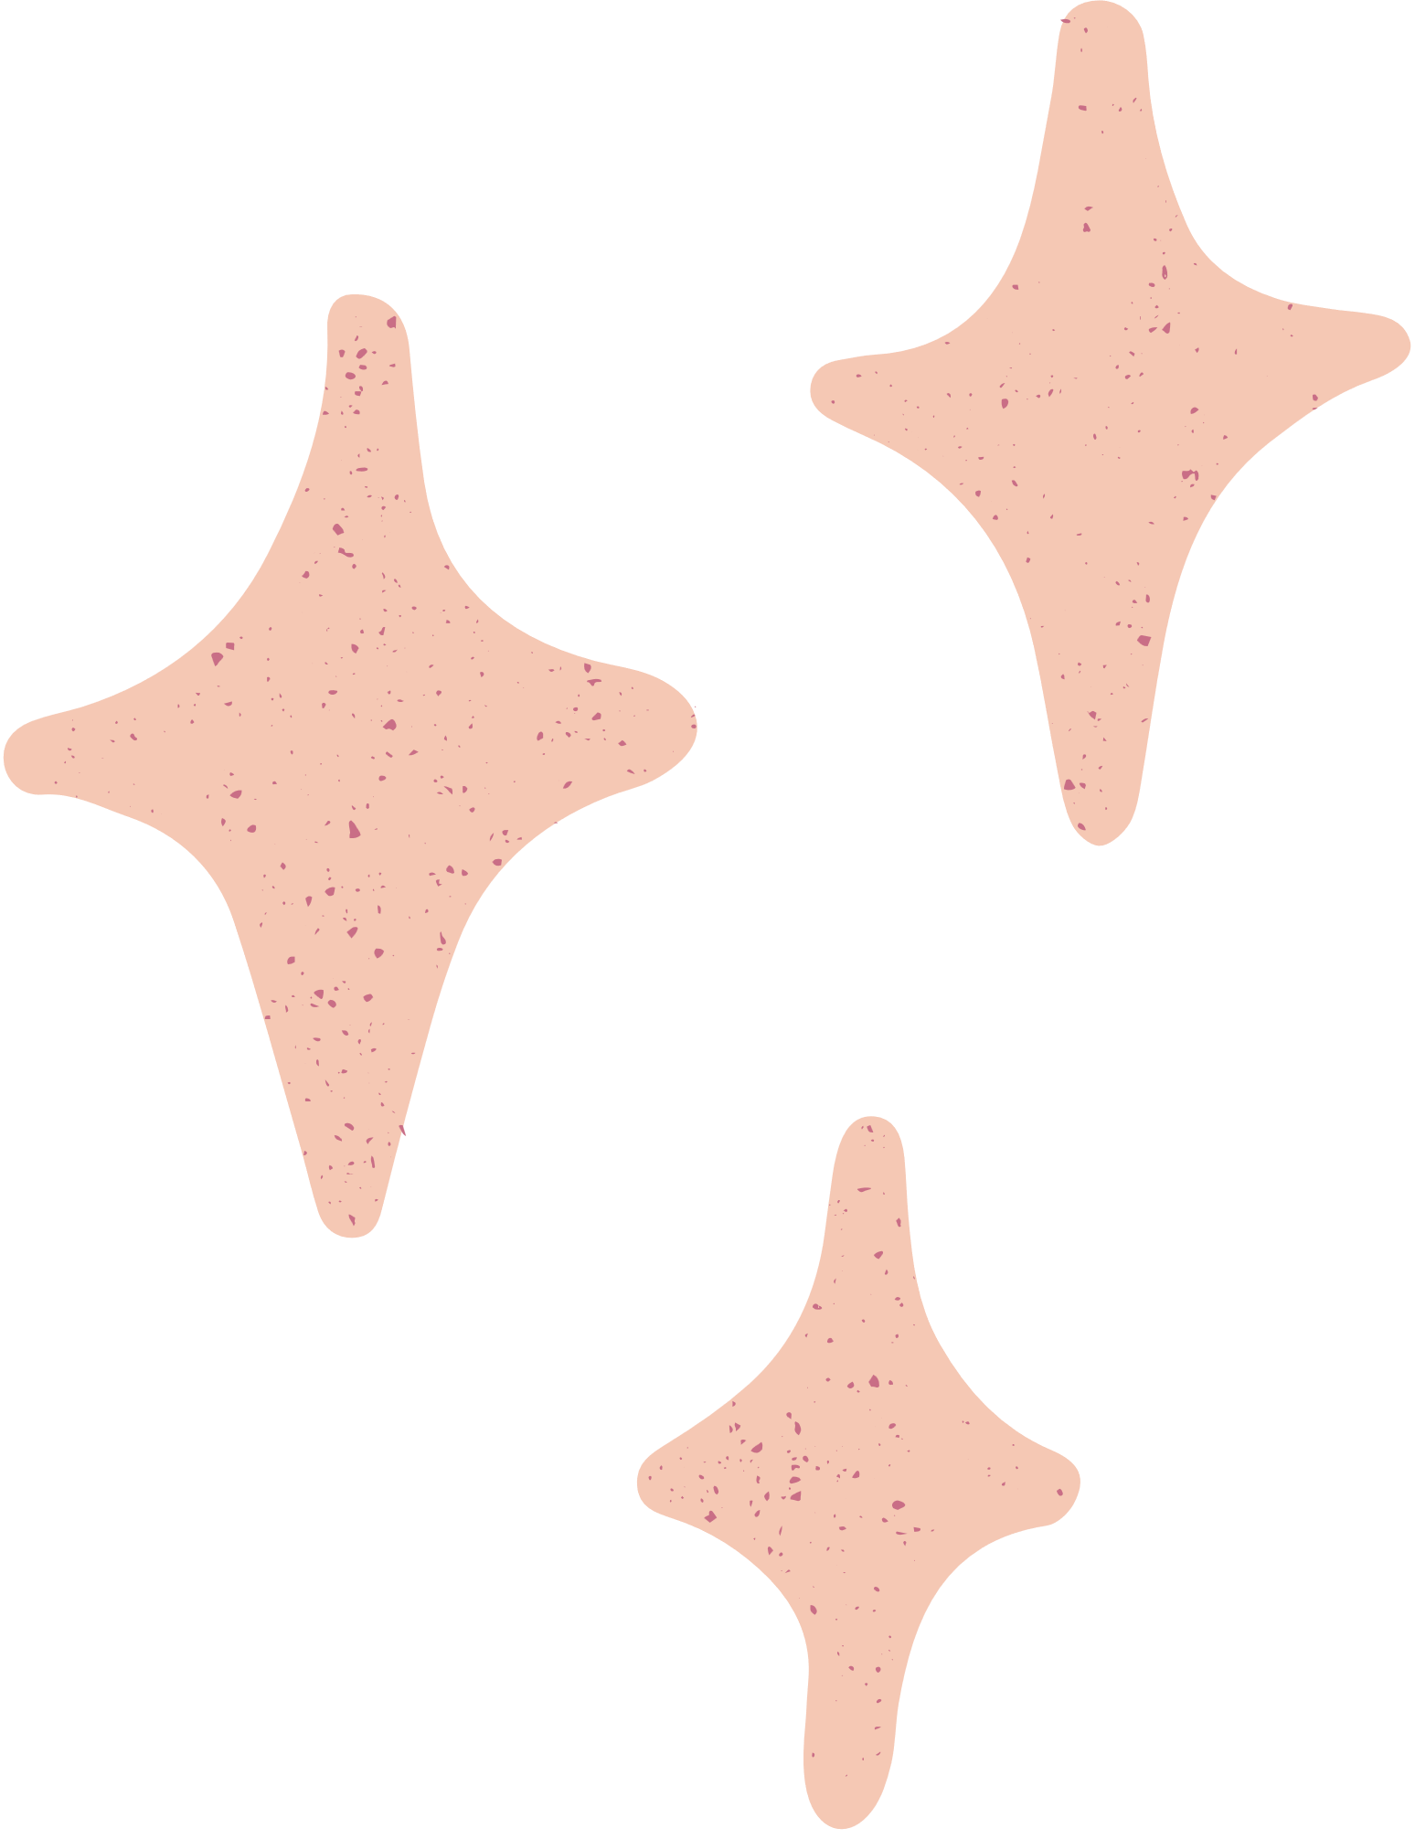
9-3
ص/ 59

Slide 7





9-3
ص/ 59

Slide 8

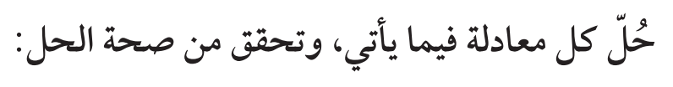
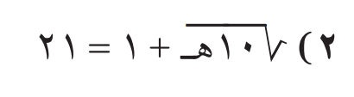
9-3
ص/ 60

Slide 9
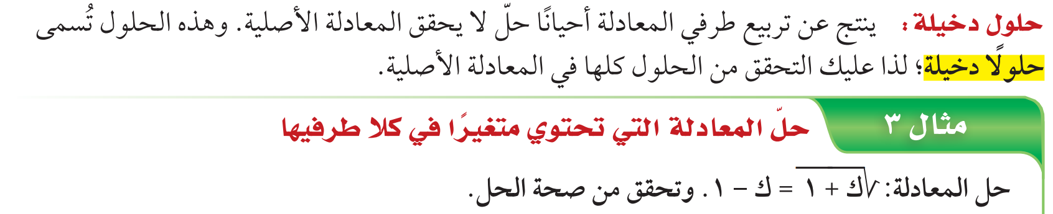
9-3
ص/ 59

Slide 10
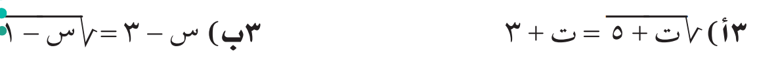
9-3
ص/ 59

Slide 11
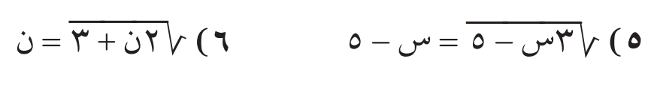
9-3
ص/ 60

Slide 12

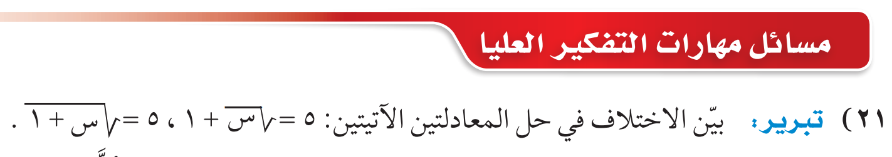

9-3
ص/ 61

Slide 13
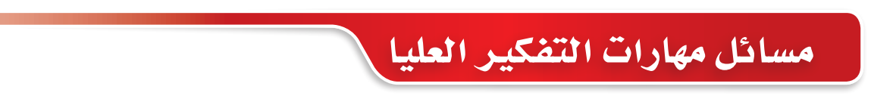
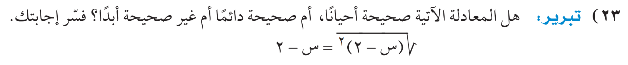
9-3
ص/ 61

Slide 14

9-3
ص/ 61

Slide 15
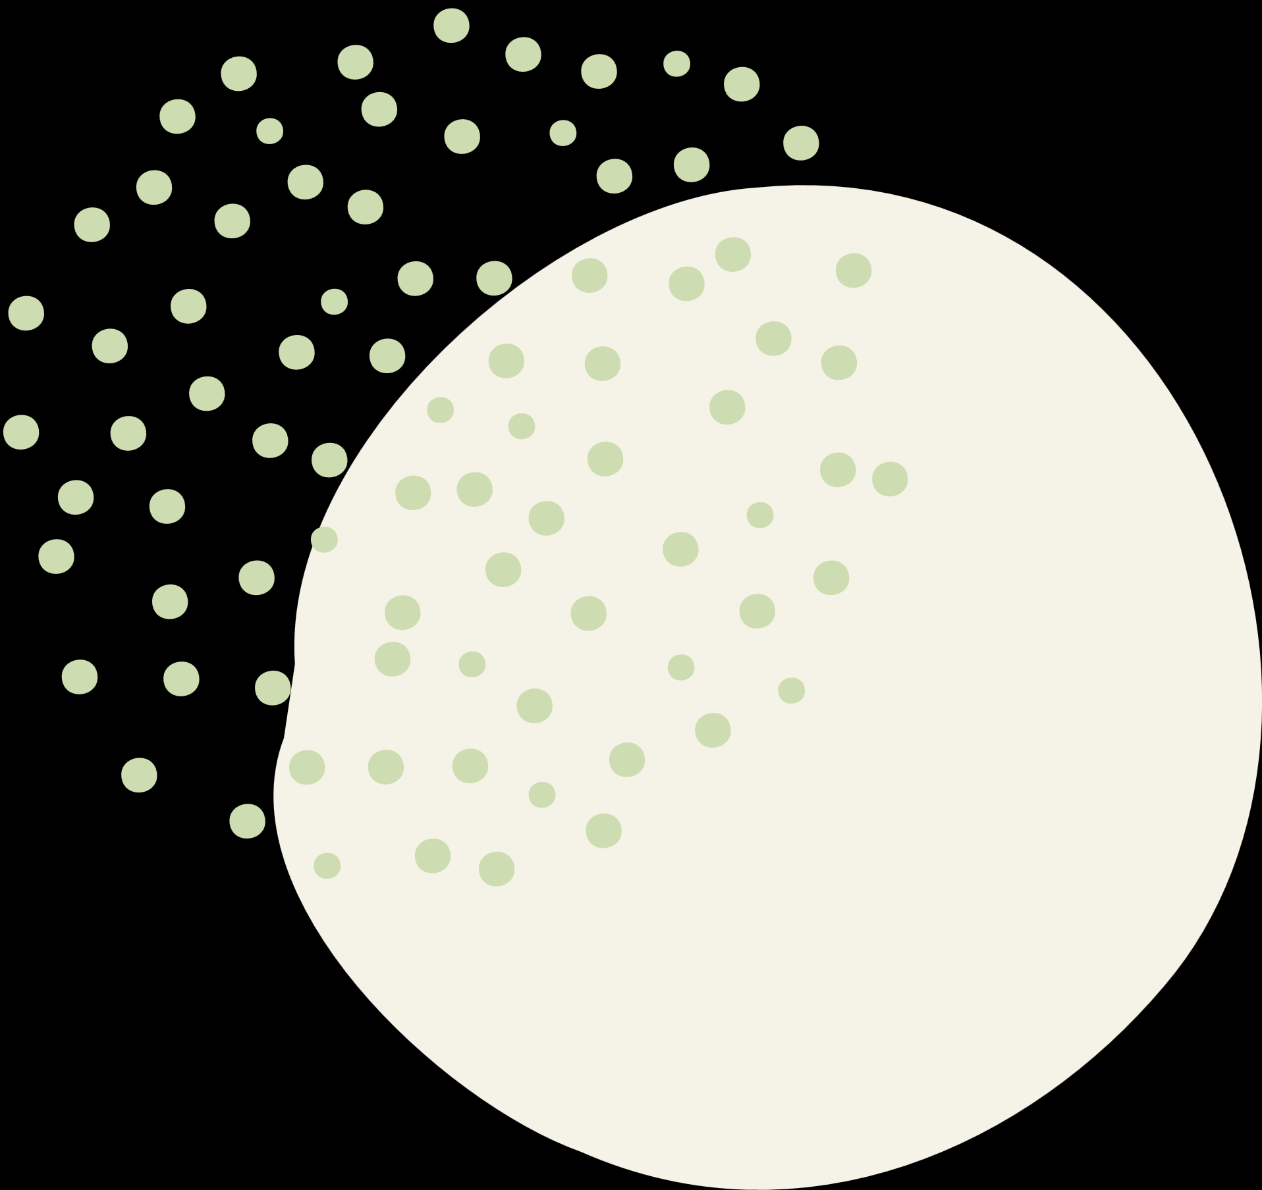
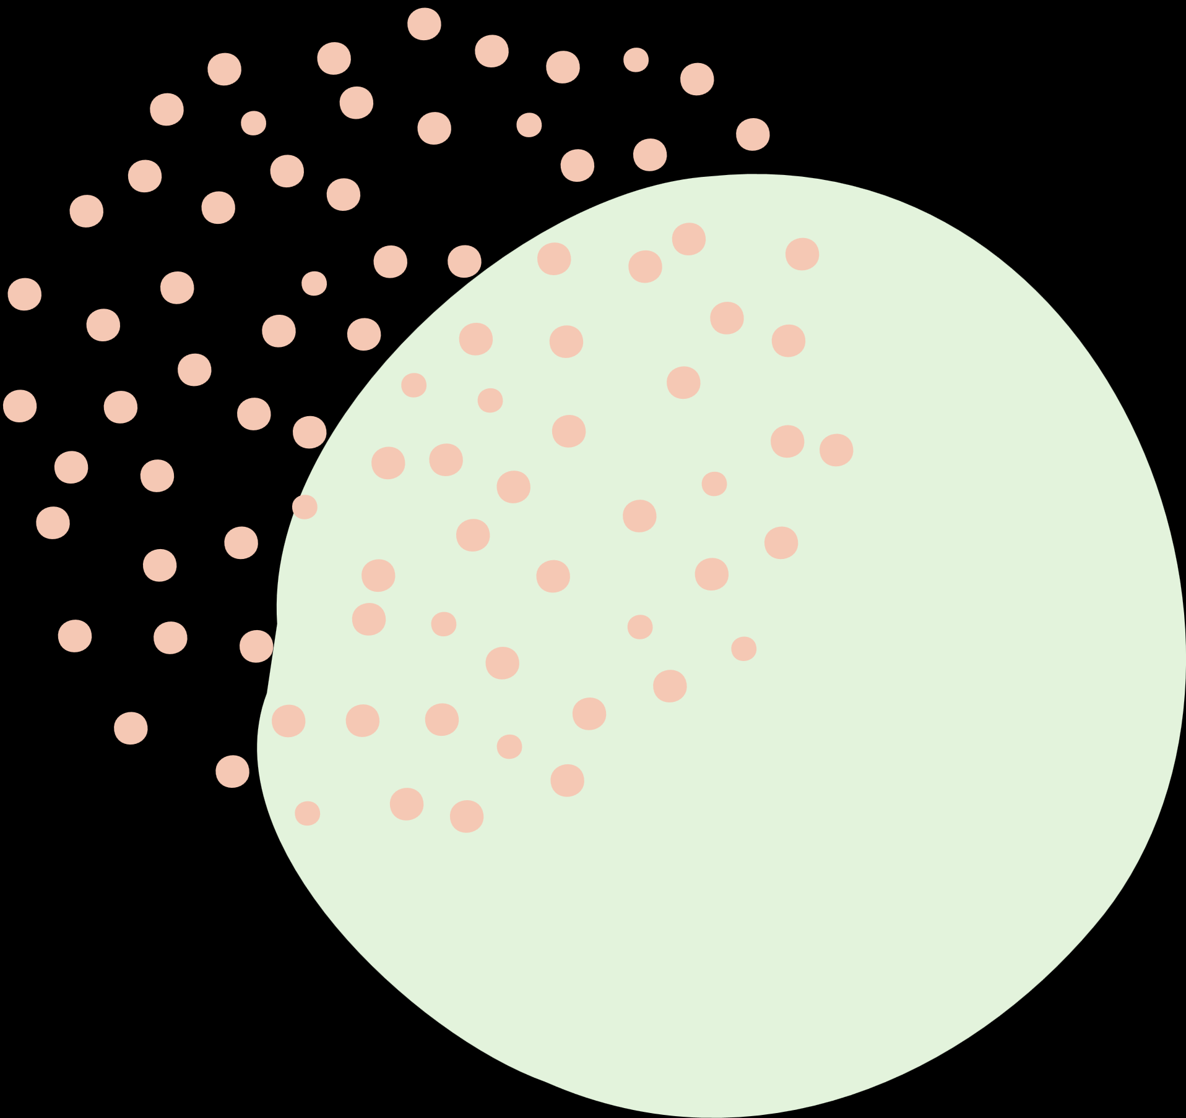



9-3
الواجب :
منصة مدرستي

